Slide 1
СКАЗОЧНАЯ МАТЕМАТИКА
Группа «Капитошка»
МКДОУ Детский сад «Сказка» г. Игарки
Автор:
Светлана Анатольевна Сысоева
Участники:
Дети 4-5 лет, родители, педагоги.

Slide 2
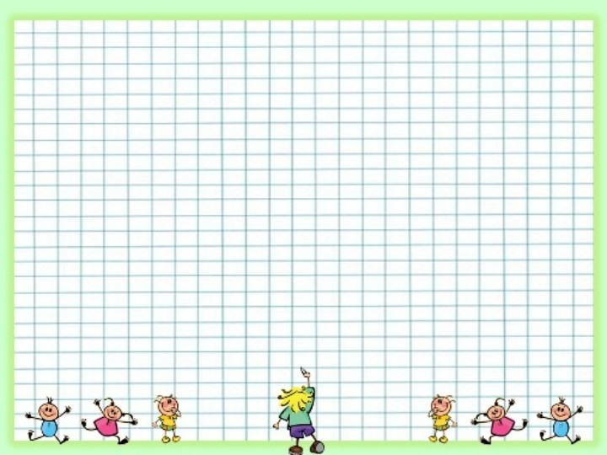
Актуальность
Огромную роль в умственном воспитании и развитии интеллекта дошкольников играет математика. В ней заложены огромные возможности для развития мышления детей, в процессе их обучения с дошкольного возраста.
Актуальность темы обусловлена тем, что период дошкольного детства является периодом интенсивного сенсорного развития ребёнка, когда дети дошкольники проявляют спонтанный интерес к математическим категориям: количество, форма, время, пространство, которые помогают им лучше ориентироваться в вещах и ситуациях, упорядочивать и связывать их друг с другом, способствуют формированию понятий.

Slide 3
Тип проекта
По количеству – групповой По содержанию – интегративный
По продолжительности – краткосрочный (1 неделя)
По доминирующему виду проектной деятельности – комбинированный

Slide 4
Цель
формирование элементарных математических представлений у детей посредством использования занимательного материала с математическим содержанием в различных видах деятельности.

Slide 5
Методические задачи
Дети:
Закрепить умение считать до 5, пользуясь правильными приемами счета.
Закрепить знания о геометрических фигурах(круг, квадрат, прямоугольник, треугольник, овал)
Учить сравнивать предметы по величине.
Развивать пространственные представления.
Развивать речь и коммуникативные навыки детей.
Родители:
Привлечение родителей к активному участию в реализации проекта, проявлении творческих способностей.
Информирование родителей о работе группы.

Slide 6
Ожидаемые результаты
Дети:
Дети умеют считать в пределах 5
Закрепили знания о геометрических фигурах (круг, квадрат, прямоугольник, треугольник, овал)
Умеют сравнивать предметы по величине
Умеют ориентироваться в пространстве
Сформированы навыки коммуникативного общения.
Родители:
Приняли активное участие в проекте и в организации предметно- развивающей среды в силу своих возможностей.

Slide 7
Формы реализации проекта
1 этап
Основной вопрос: Есть ли математика в сказках?
- «Занятие-беседа для детей: «Интересная математика».
- Чтение сказок «Три поросенка», «Два жадных медвежонка»
- Дидактические игры: «Найди лишнюю фигуру», «На что похоже».
- Физкультминутка: «Раз - подняться, подтянуться».
- Беседа «Математика».
- Подвижная игра «Найди свой домик»
- Просмотр мультфильмов по теме блока.

Slide 8
Формы реализации проекта
2 этап
Образовательные ситуации:
- Чтение сказок «Репка», «Теремок»
- Пальчиковые игры: «Жило было сто ребят». «Дружба».
Дидактические игры: «Чудесный мешочек», «Построим фигуру».
Сюжетно-ролевая игра: «Магазин»
- Игры со счетными палочками.
- Рисование«Город из геометрических фигур»
- Головоломка «Геометрические фигуры», «Сложи узор»
лото «Цвета и фигуры»
- Решение логических задач на поиск недостающих фигур.

Slide 9
Формы реализации проекта
3 этап
Образовательные ситуации:
- Дидактические игры: «Окошки», «Сравнение фигур», «Подбери правильно», «Цвета и форма», «Составь фигуру», «Геометрические фигуры», лото «Цвета и фигуры, «Подбери по цвету и форме»
- Физкультминутки: «Три медведя шли домой», «На болоте две подружки».
- Подвижные игры «Найди пару», «Гуси-гуси», «Раз, два, три, догони»
- Чтение сказок «Колобок», Т. Александрова «Светик – трёхцветик»
- Заучивание считалок «Все за мною говори», «Раз, два, шли утята»
- Составление сказок про путешествие геометрических фигур.
- Лепка «Лепим геометрические фигуры»
- Настольный театр «Два жадных медвежонка».
Конструирование из картона. «Набор геометрических фигур».
Изготовление пригласительного билета для детей 2 младшей группы

Slide 10
Формы реализации проекта
4 этап
Основной вопрос: Есть ли математика в сказках?
Образовательная ситуация:
Показ сказки «Репка» детям 2 младшей группы

Slide 11
Ожидаемые результаты
Дети:
Дети умеют считать в пределах 5
Закрепили знания о геометрических фигурах (круг, квадрат, прямоугольник, треугольник, овал)
Умеют сравнивать предметы по величине
Умеют ориентироваться в пространстве
Сформированы навыки коммуникативного общения.
Родители

